Slide 1
БЕЛОРУССКИЙ ГОСУДАРСТВЕННЫЙ УНИВЕРСИТЕТ
ФАКУЛЬТЕТ ПРИКЛАДНОЙ МАТЕМАТИКИ И ИНФОРМАТИКИ
Кафедра информационных систем управления
РАЗРАБОТКА WEB-ПРИЛОЖЕНИЙ НА ОСНОВЕ ФРЕЙМВОРКА BLAZOR
Жданович Павел Александрович
Научный руководитель:
старший преподаватель каф. ИСУ
Конах Валентина Владимировна
Минск, 2019

Slide 2
АКТУАЛЬНОСТЬ:
Бурный рост Web-технологий и сфер их применения;
Множество нерешенных проблем во Front-end разработке;
Развитие платформы .NET и потенциальных сфер её применения

Slide 3
Цель работы:
изучение и анализ характеристик фреймворка Blazor, сравнение с другими технологиями, создания прототипа Web-приложений для демонстрации возможностей
Задачи:
рассмотрение передовых технологий создания Web-приложений;
анализ документации технологии Blazor, выявление основных характеристик;
разработка тестов производительности фреймворка Blazor и альтернативных технологий;
разработка средств межсредового взаимодействия и анализ их эффективности;
анализ компонентной модели Blazor, создание библиотеки дополнительных компонентов;
создание демонстрационного приложения для запуска тестов с использованием основных возможностей фреймворка Blazor

Slide 4
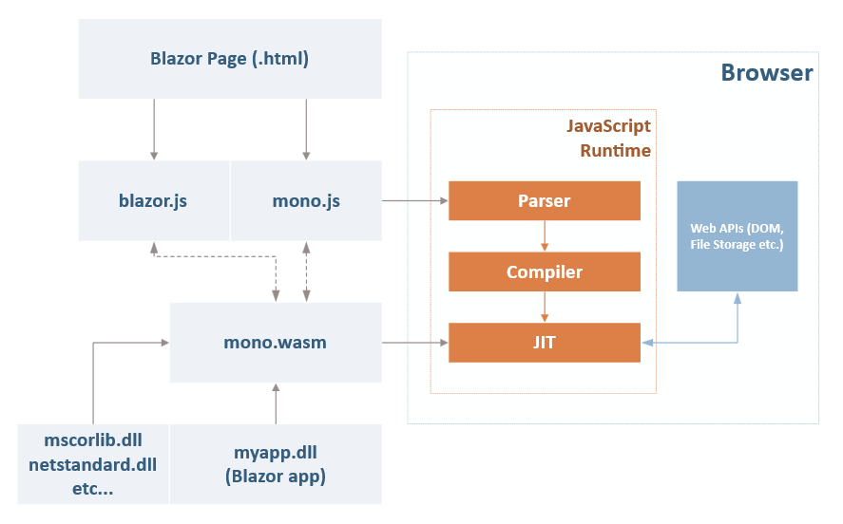
Архитектура Blazor-приложения

Slide 5
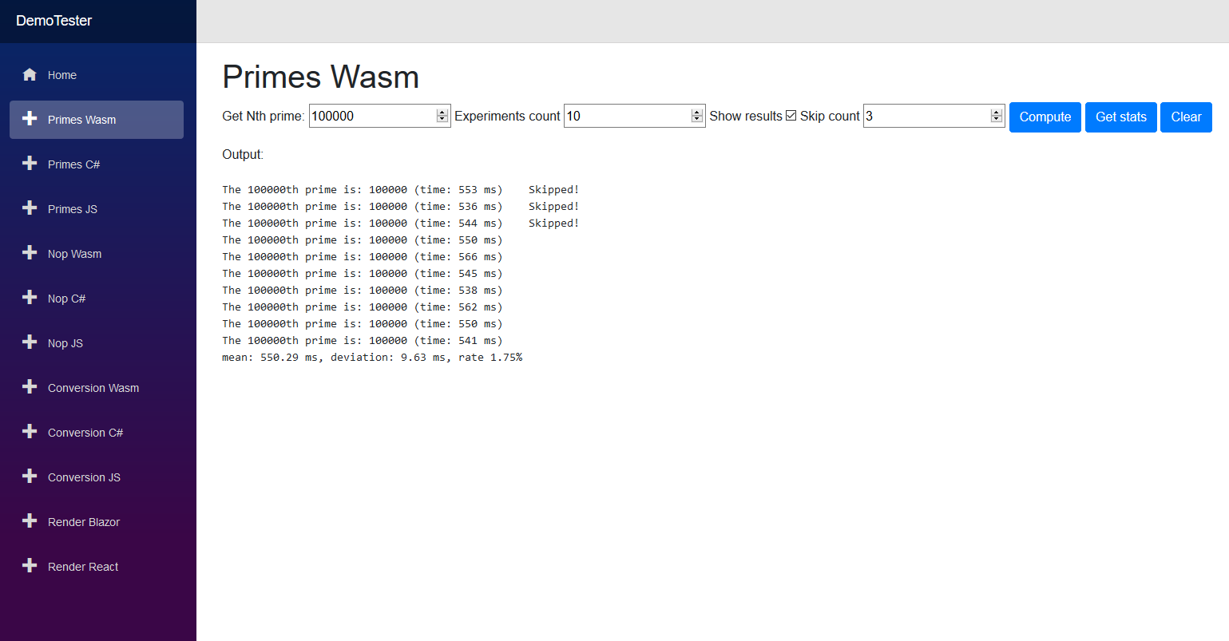
Приложение для запуска тестов

Slide 6
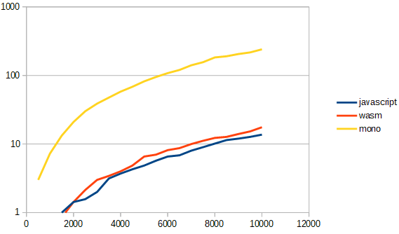
Сравнительный анализ скорости вычислений
Номер простого числа: 10.000
WebAssembly: 17.6 ms
JavaScript: 13.7 ms
Mono: 240.6 ms
Меньшее значение лучше

Slide 7
Сравнительный анализ скорости вычислений
Номер простого числа: 10.000
WebAssembly: 17.6 ms
JavaScript: 13.7 ms
Mono: 240.6 ms
Меньшее значение лучше

Slide 8
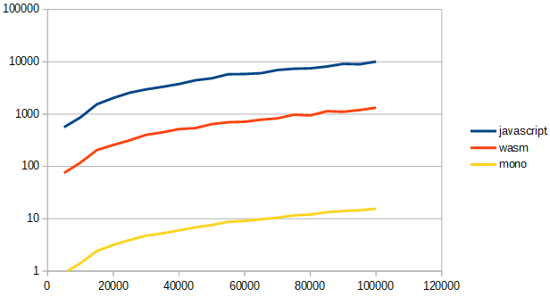
Сравнительный анализ накладных расходов при вызовах между средами выполнения
Количество вызовов: 100.000
WebAssembly: 1319.6 ms
JavaScript: 9679.2 ms
Mono: 15.5 ms
Меньшее значение лучше

Slide 9
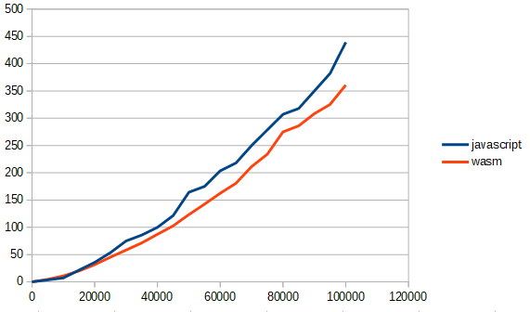
Сравнительный анализ скорости преобразования данных при передаче между средами выполнения
Размер структуры: 100.000
Blazor → WebAssembly: 439.3 ms
Blazor → JavaScript: 360.9 ms
Меньшее значение лучше

Slide 10
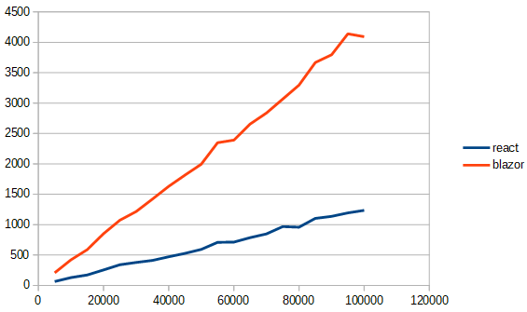
Сравнительный анализ скорости работы с DOM-деревом в WEB-браузере
Размер структуры: 100.000
React: 1234.8 ms
Blazor: 4092.2 ms
Меньшее значение лучше

Slide 11
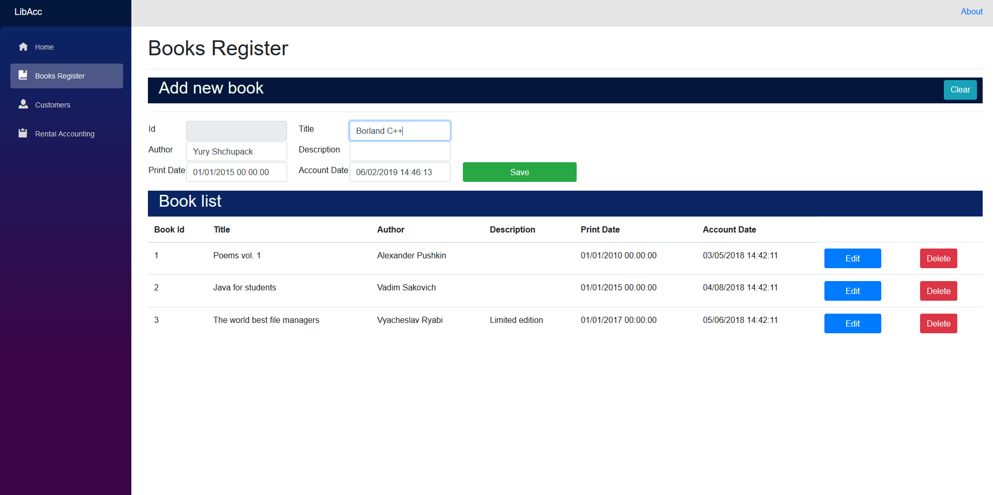
Прототип приложения библиотечного учета

Slide 12
Продемонстрированные возможности Blazor
Компонентная модель для создания пользовательского интерфейса
Маршрутизация
Макеты
Формы и их валидация
Внедрение зависимости
Взаимодействие с JavaScript
Отрисовка на стороне сервера
Полная отладка .NET как в браузерах, так и в среде IDE
IntelliSense и различные инструменты
Возможность запуска на старых (не WebAssembly) браузерах через asm.js

Slide 13
ЗАКЛЮЧЕНИЕ
рассмотрены существующие Web-технологии и произведено детальное обозрение исследуемых;
разработано демонстрационное приложение для запуска тестов;
тест производительности показал удовлетворительные результаты;
создана библиотека компонентов, готовых к использованию в новых проектах;
создан прототип приложение библиотечного учета с использованием созданном библиотеки компонентов;
разработаны решения для типовых задач SPA-приложения

Slide 14
Направления дальнейших исследований
JWT-аутентификация на клиенте
GRID-компонент с сортировкой, фильтрацией и пагинацией табличных данных
Автоматические генераторы форм

Slide 15
Спасибо за внимание!

